Slide 1
HITRAP HF- Update für Verstärker und HF-Leitung
11.06.2026

Slide 2
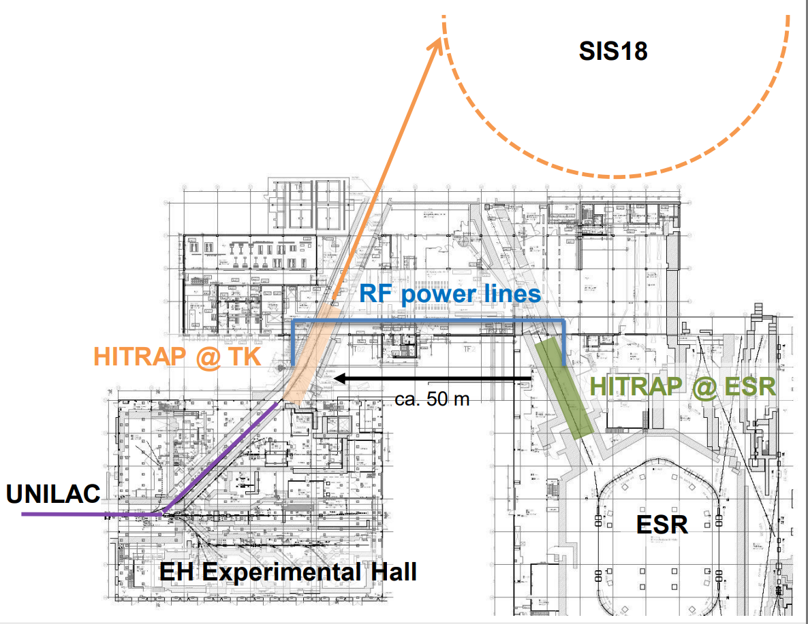
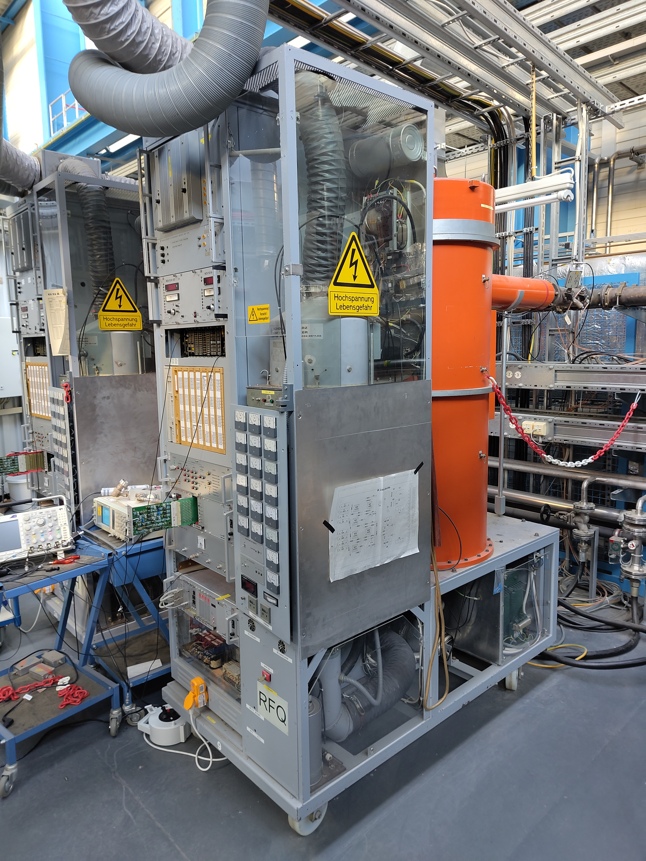
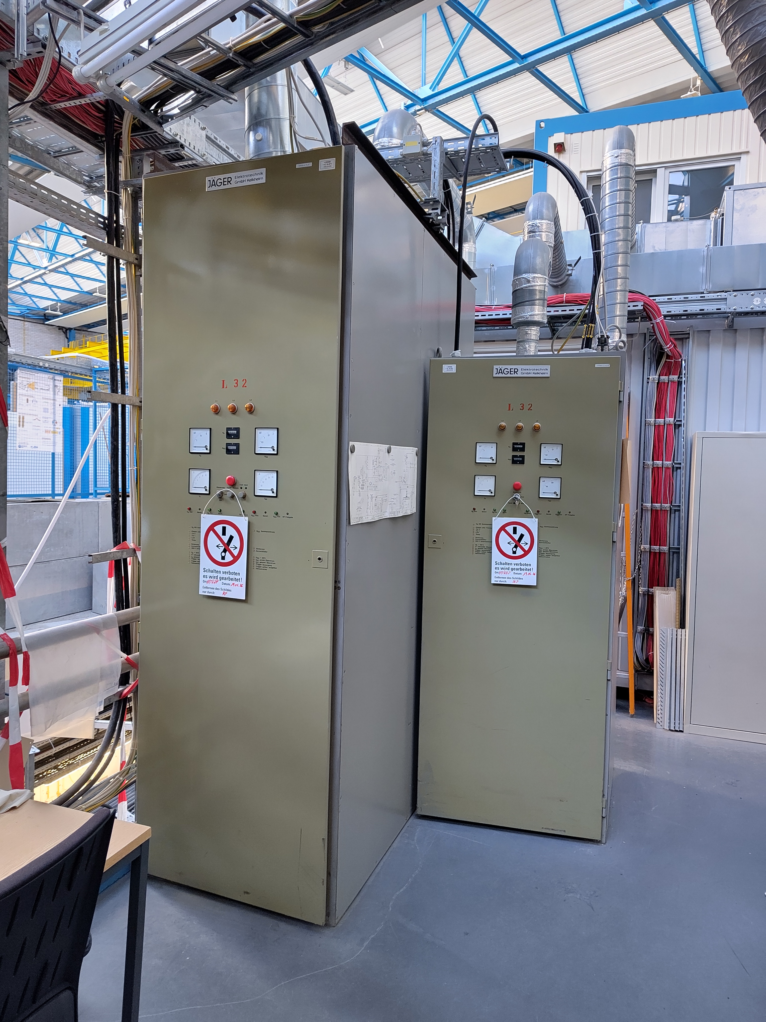
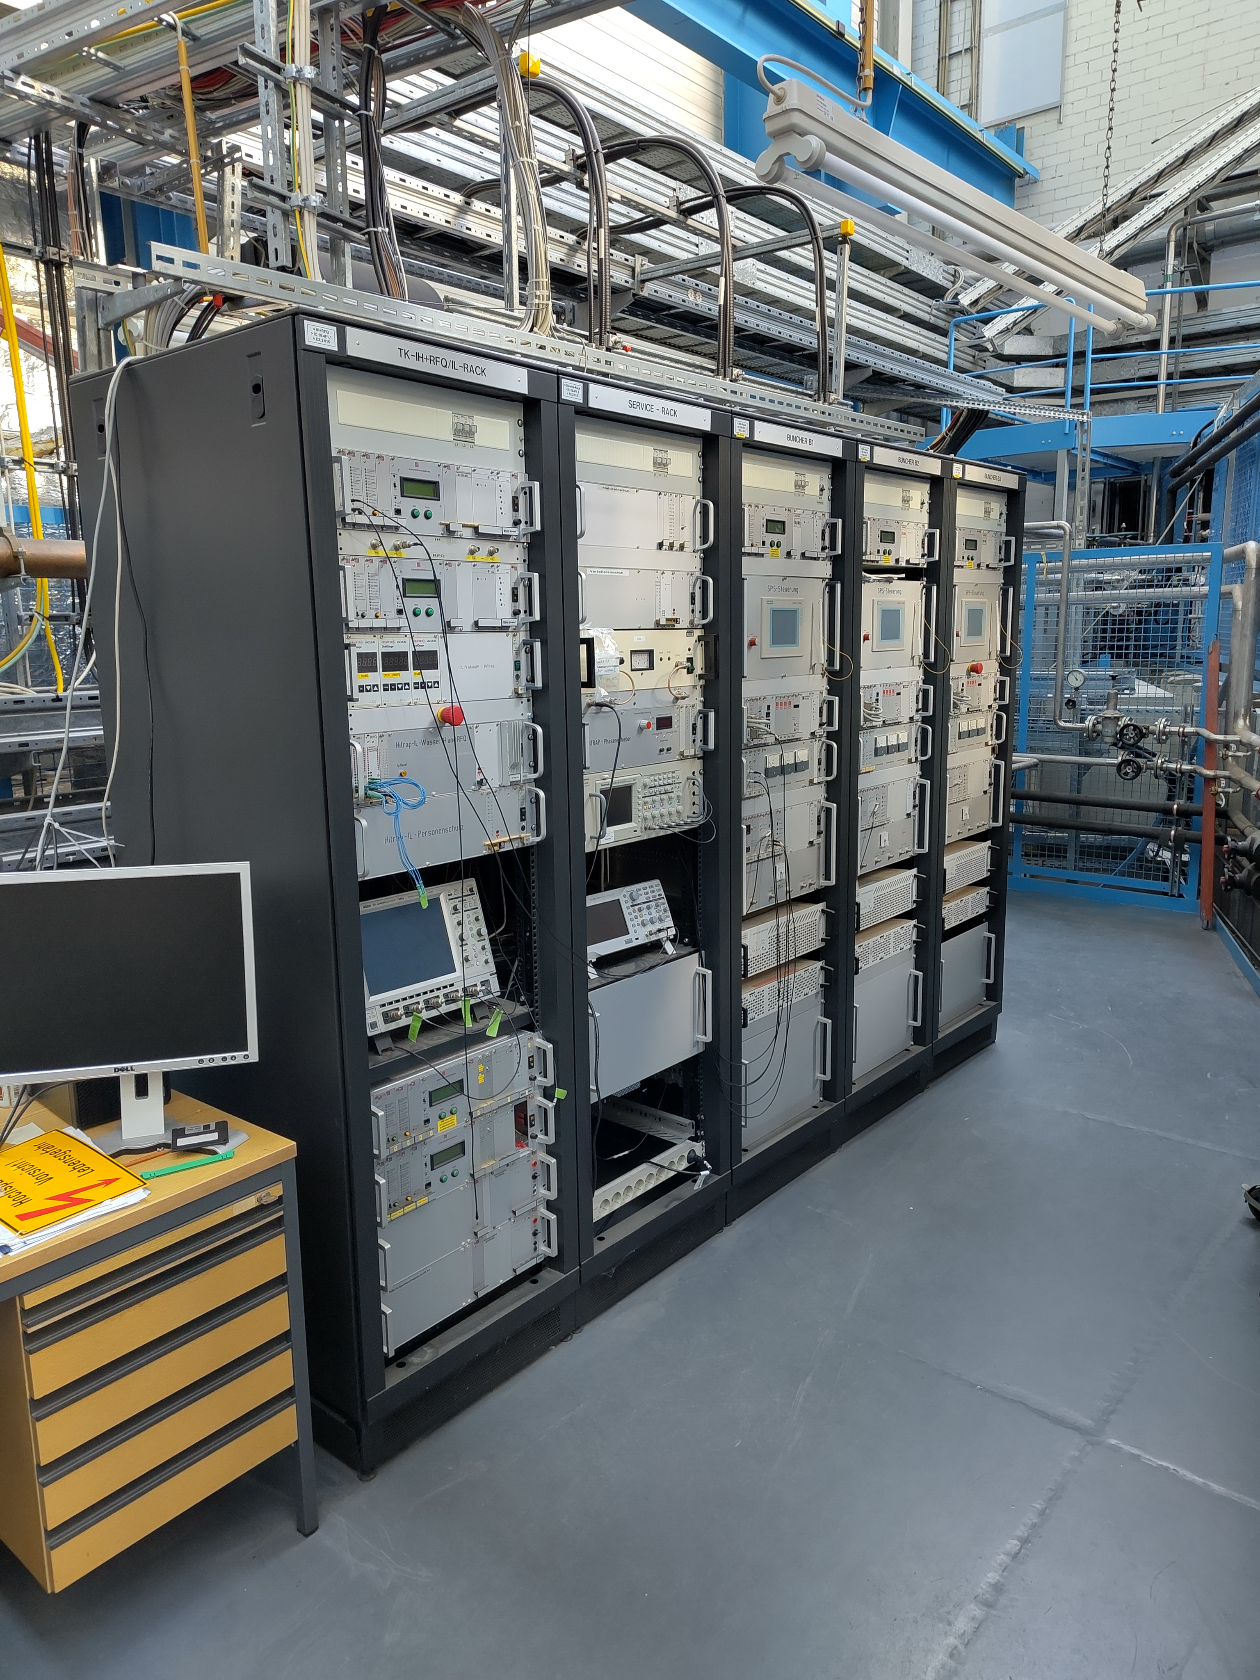
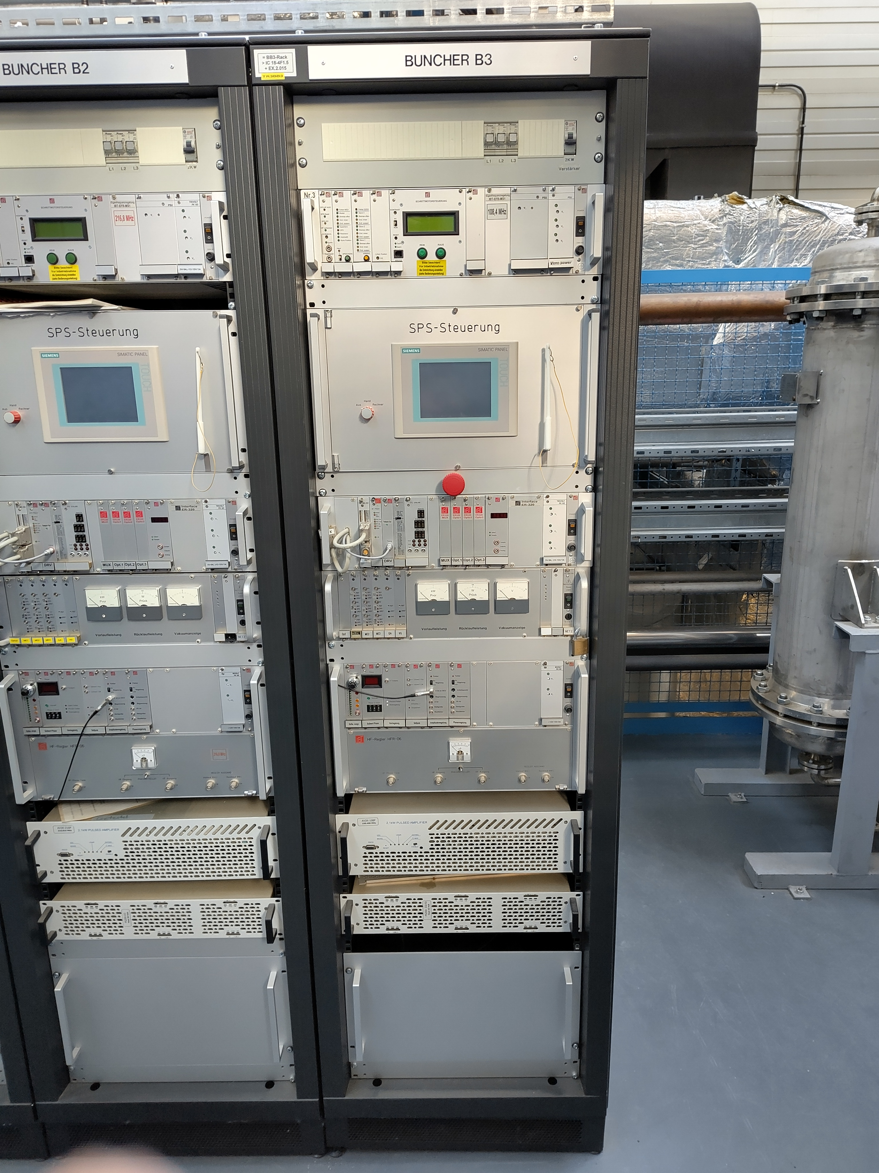
Setup
Ansprechpartner: P. Luckner-Piecha, B. Schlitt
Phasenachse (HF-Galerie)
2 x 150 kW Verstärkeranlagen (RFQ + IH)
2 x 2,1 kW Buncher-Verstärker
150 kW
2,1 kW
100 kVA | 20 kVA
Quelle: Z. Andelkovic, MAC 2026

Slide 3
HF-Bestandsanlage
Stilllegung durch VEFK seit 02/2026
Beauftragung Fa. MEBEDO
15.06.26: Vorbesprechung Sachverständiger (Online)
  Festlegung: Wie weit geht die Begutachtung bzw. Stellungnahme!
13.07.26: Begehung und Begutachtung
  Teilnahme LRF: P. Luckner-Piecha, S. Pütz, C. Herr
Ertüchtigungsmaßnahmen?

Slide 4
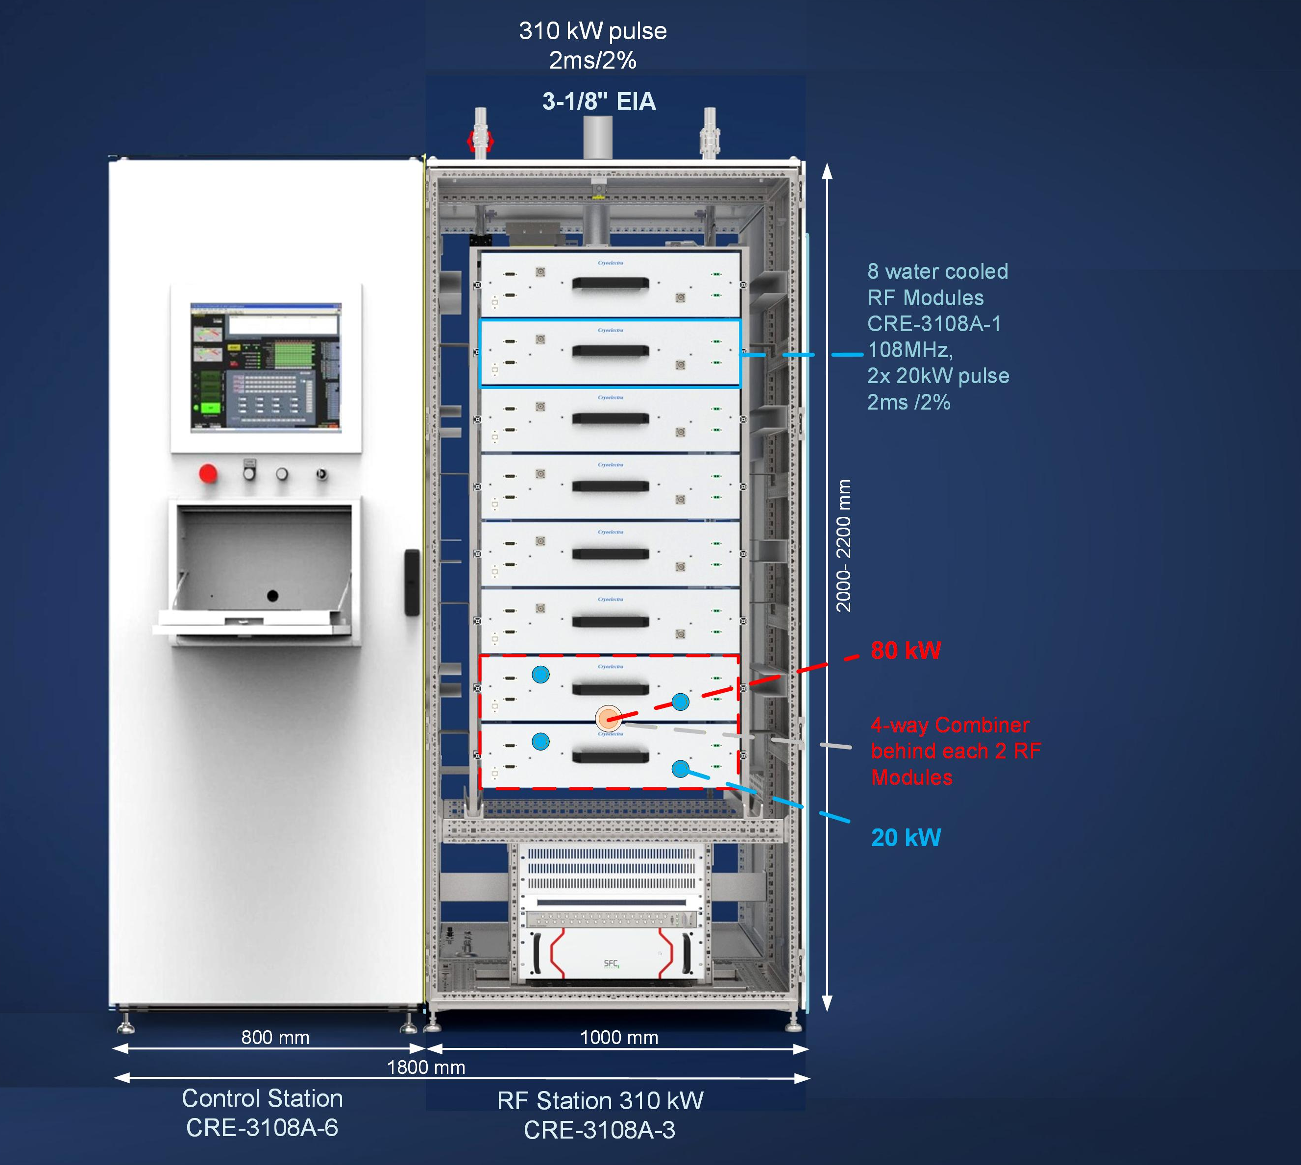
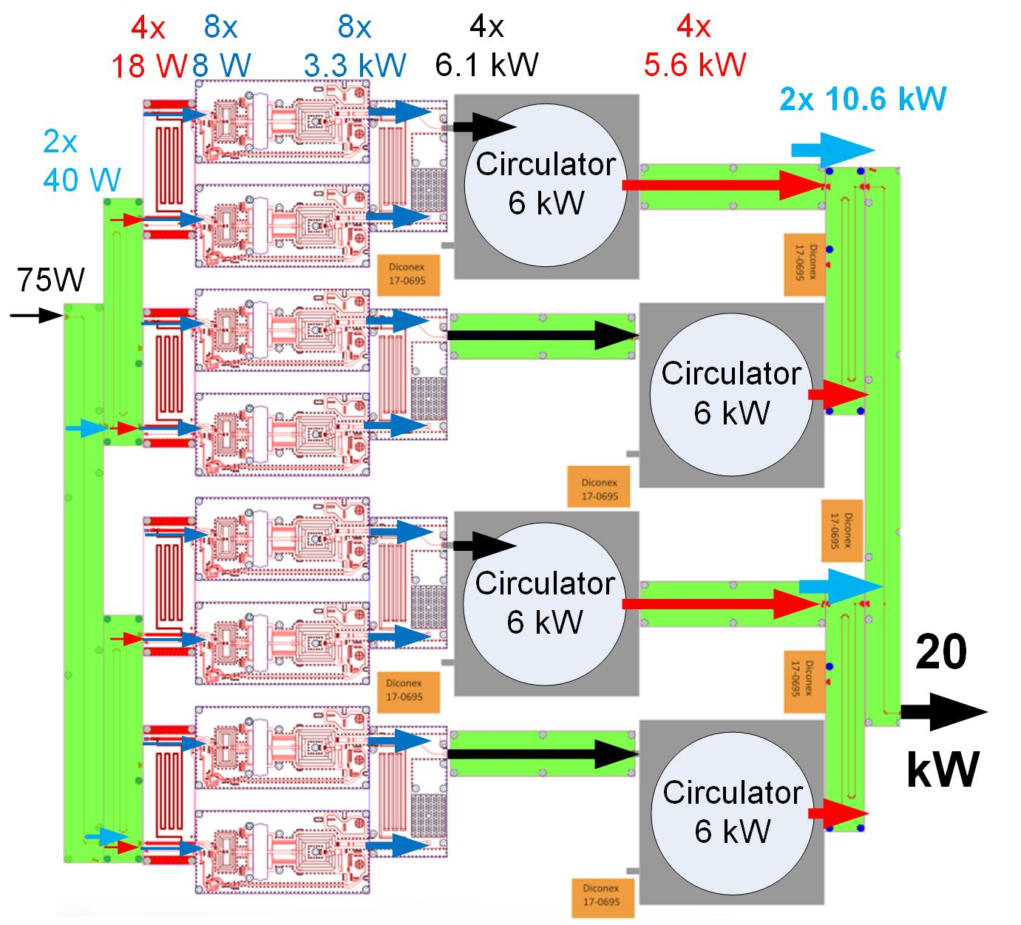
Beschaffung 300kW HPSSA
Spezifikation in Erstellung
  Bearbeiter: J. Zappai, S. Hermann, C. Herr, B. Schlitt, G. Schreiber, A. Schnase
  Details in Klärung:
    Stand Zirkulatorentwicklung für 2 % Duty Cycle und 6,1 kW HF Peak Power
    Verwendung von Berylliumoxid-Widerständen
    Erlaubter Phase-Shift
    Sicherheitsabschaltung
      Entladung Kondensatorbank
    EMV Anforderungen
    etc.
BANF
Quelle: G. Schreiber, MAC 2026

Slide 5
Aufbau
1 x Phasenachse (108 MHz Referenz)
  → Neubeschaffung
Interface + HF-Regelung (A, φ)
  → Inbetriebnahme Bestandsgeräte + Neubeschaffung dLLRF
Eigenfrequenzregelung (ω0)
→ Bestandsgeräte (IBT-Regler + Motortreiber) an TK? → nicht fernsteuerbar
→ MicroTCA-basierte Lösung mit Regler → Fernsteuerung von HF-Plattform
2 x 150 kW Verstärkerwagen bzw. 2 x 300 kW HPSSA
2 x 2,3 kW Transistorverstärker
Vakuum- und Tankwasser-Signal
Personenschutz
108 MHz
Aφ
HITRAP Plattform
ω0
HITRAP@ TK

Slide 6
HF- und Signalleitungen
Entwurf Kabelliste
  4 HF-Leitungen
  8 HF-Sondenkabel (LCF38-50J)
  mind. 11 Signalleitungen
HF-Leitung
  Projektleitung Piotr Szwangruber
  6 1/8" EIA bzw. 4 1/2" EIA (IH + RFQ)
  2 x SpinnerFlex® LF 1 5/8"-50-PE
    Dämpfung: 0,7 dB / 100m @ 108 MHz → 1,7 kW HF @ TK
  Begehung am 01.06.2026
    Begutachtung durch externe Firma beschlossen
  11.06.2026: Termin RFS zum Thema HELIFLEX High Power RF Air Dielectric Cables

Slide 7
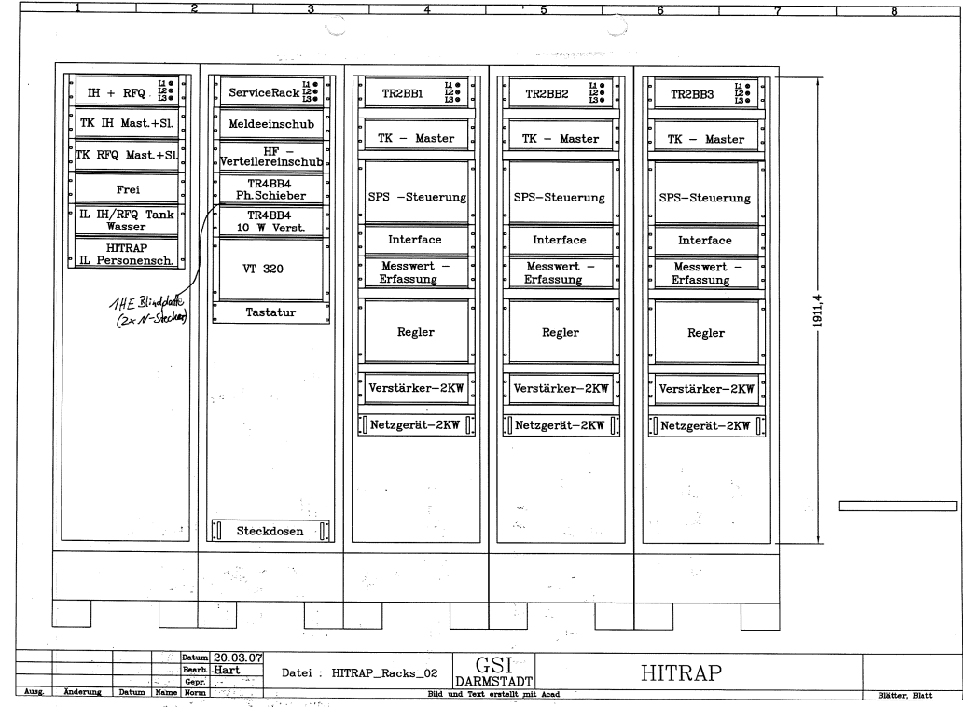
Anhang

